Slide 1
MÔN: CÔNG NGHỆ
LỚP 4
BÀI 4: CHẬU VÀ GIÁ THỂ TRỒNG HOA CÂY CẢNH (Tiết 2)

Slide 2

KHỞI ĐỘNG

Slide 3
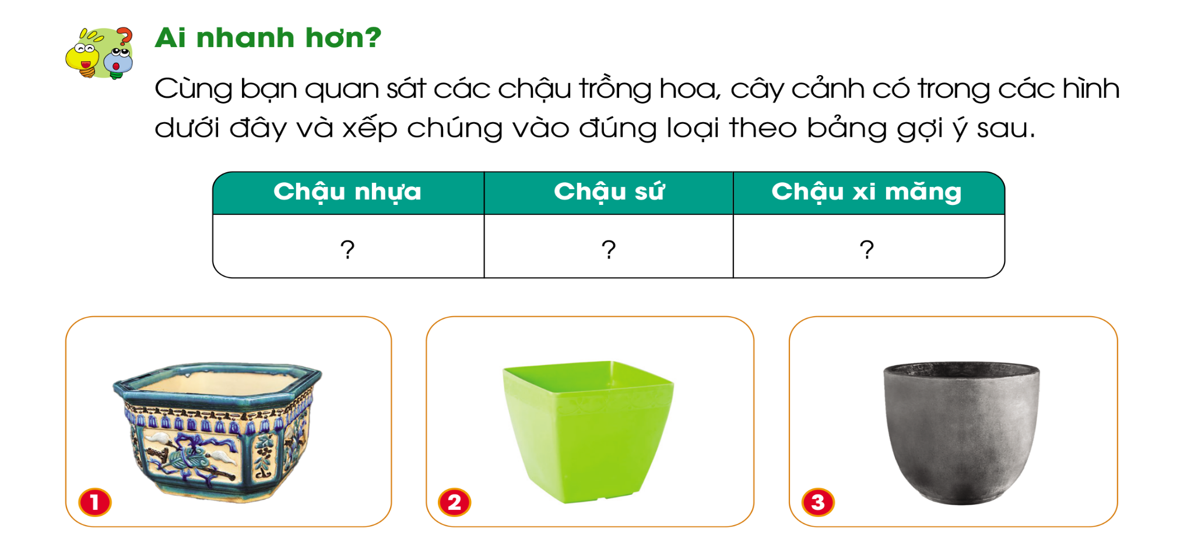

Slide 4
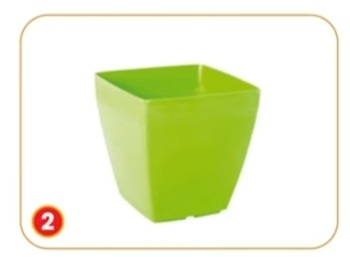
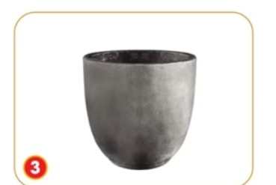
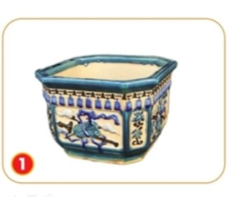
Chậu nhựa
Chậu sứ
Chậu xi mămg

Slide 5
- Chậu nhựa: nhẹ, mềm, nhiều màu sắc,
dễ bị phai màu.
- Chậu sứ: nặng, cứng, nhiều màu sắc, trơn bóng, không bị phai màu.
- Chậu xi măng: nặng, cứng, ít màu sắc, thô ráp, không bị phai màu.

Slide 6


KHÁM PHÁ

Slide 7

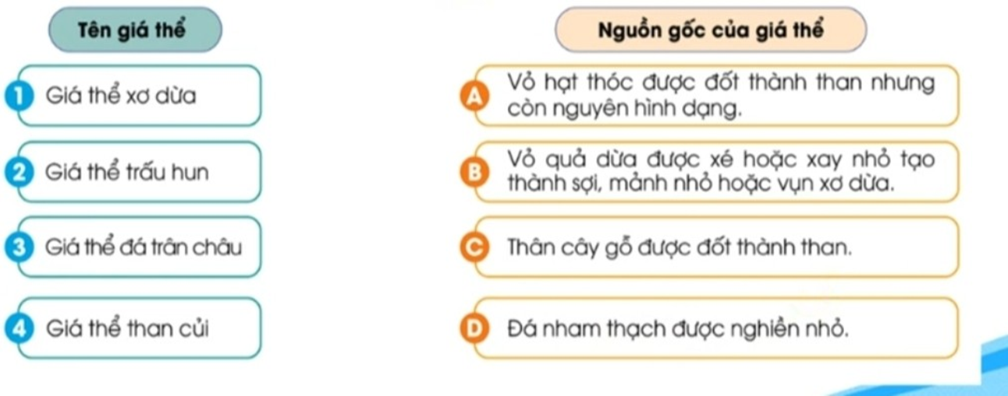
Hãy ghép tên với nguồn gốc của các loại giá thể trồng hoa, cây cảnh dưới đây cho phù hợp.

Slide 8
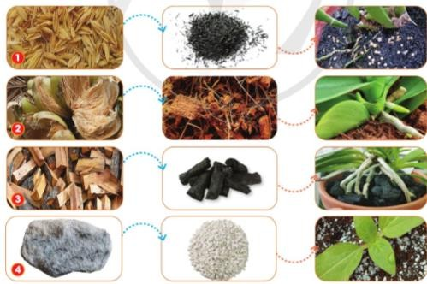
Em hãy gọi tên các loại giá thể trồng hoa, cây cảnh có trong những hình dưới đây.

Slide 9
Giá thể trấu hun
Giá thể xơ dừa
Giá thể than củi
Giá thể đá trân châu

Slide 10
AI NHANH
AI ĐÚNG

Slide 11
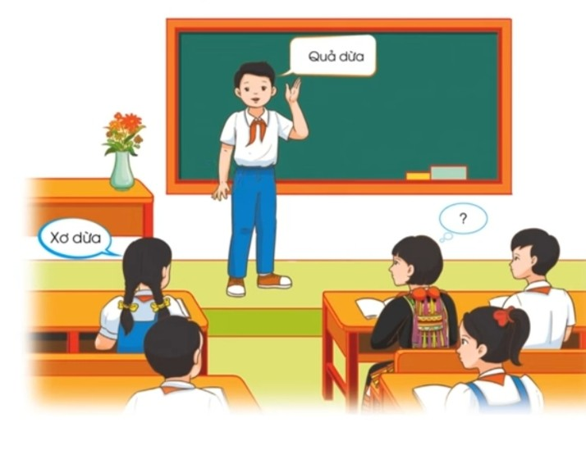

Slide 12
Quả dừa
Xơ dừa
Hạt thóc
Vỏ trấu
Củi
Than củi
Đá trân châu
Đá

Slide 13
VẬN DỤNG

Slide 14

Chia sẻ với bạn về một số loại giá thể được sử dụng để trồng hoa và cây cảnh ở địa phương em.

Slide 15

XIN CÁM ƠN CÁC THẦY CÔ GIÁO
VÀ CÁC EM HỌC SINH

